Slide 1
Pe 26.2. Runosta kirjoittaminen

Slide 2
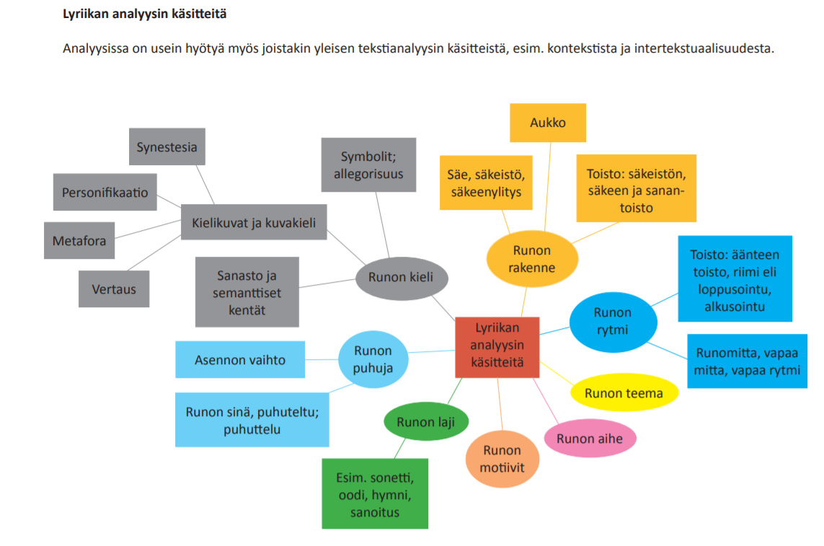

Slide 3
Lue s. 71 ja tehdään t. 1

Slide 4
Tehdään runoanalyysi Pyhimyksen Jättiläinen -laululyriikasta

